Slide 2
CHÀO ĐÓN CÁC CÔ GIÁO VỀ DỰ GIỜ
Lớp 5A1
Phân môn : Tập đọc

Slide 3
1
4
3
5
2

Slide 4
Em hãy đọc thuộc lòng 3 khổ thơ đầu của bài thơ “ Cửa sông” và nêu giọng đọc của bài.

Slide 5
Em hãy đọc thuộc lòng 3 khổ thơ cuối của bài thơ “ Cửa sông” và nêu nội dung của bài.

Slide 6
1
Muốn sang thì bắc cầu kiều
Muốn con hay chữ thì yêu lấy thầy.
2
Không thầy đố mày làm nên
3
Một chữ là thầy, nửa chữ cũng là thầy
TÔN SƯ TRỌNG ĐẠO

Slide 7
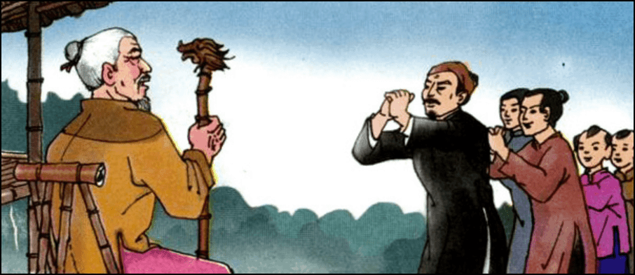
TẬP ĐỌC: NGHĨA THẦY TRÒ
Hà Ân

Slide 8
Chu Văn An ( 1292-1370) là một nhà giáo, thầy thuốc, quan viên Đại Việt cuối thời Trần. Sau khi mất, ông được vua Trần truy phong tước Văn Trinh công nên đời sau quen gọi là Chu Văn An hay Chu Văn Trinh. Ông được Đại Việt Sử Ký Toàn Thư đánh giá là ông tổ của các nhà nho nước Việt.
( 1292 – 1370)

Slide 9
Chia thành 3 đoạn:
+ Đoạn 1: Từ đầu …mang ơn rất nặng.
+ Đoạn 2: Các môn sinh… tạ ơn thầy.
+ Đoạn 3: Đoạn còn lại

Slide 10
Phiếu giao việc
Việc 1: Em và các bạn cùng luyện đọc nhóm 3 và thực hiện các công việc sau:
Luyện đọc nối tiếp đoạn, chú ý sửa lỗi phát âm cho bạn.
Tìm hiểu nghĩa 1 số từ trong bài.
Thảo luận tìm cách ngắt nghỉ câu văn dài
Cử đại diện đọc bài

Slide 11
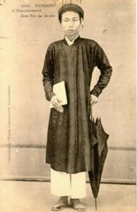

Slide 12
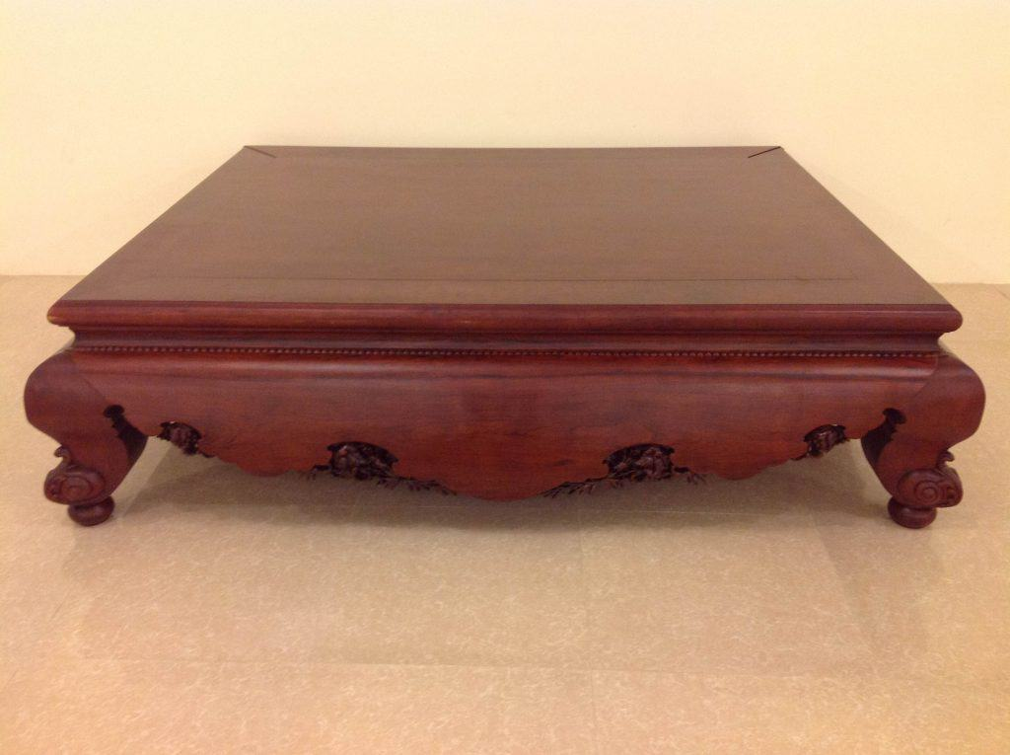

Slide 14
-Thầy cảm ơn các anh. Bây giờ, nhân có đông đủ môn sinh, thầy muốn mời tất cả các anh theo thầy tới thăm một người mà thầy mang ơn rất nặng.
Notes:
14

Slide 16
TÌM HIỂU BÀI

Slide 17
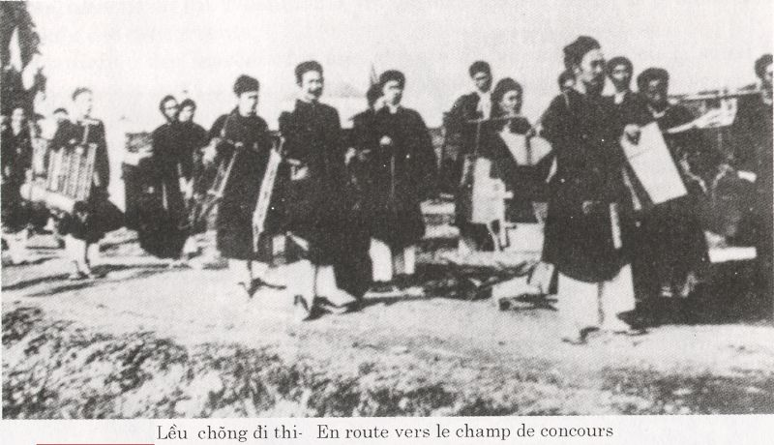
Tề tựu: Đến từ nhiều nơi và tập trung đông đủ

Slide 18
Đoạn 1: Tình cảm của học trò
với cụ giáo Chu
Nghĩa thầy trò

Slide 19
Cụ đồ: Người dạy chữ Nho thời trước

Slide 21
Đoạn 1: Tình cảm của học trò
với cụ giáo Chu
Nghĩa thầy trò
Đoạn 2: Tình cảm của cụ giáo Chu
với người thầy cũ

Slide 23
Phiếu thảo luận
Câu 1: Nối câu thành ngữ, tục ngữ ở cột A với nghĩa tương ứng ở cột B.
B
a) Tôn trọng thầy cô giáo, coi trọng đạo lí làm người.
b) Nhắc nhở chúng ta biết ơn những thành quả của thế hệ đi trước hay những người khác để lại
c) Phải biết ơn người dìu dắt, dạy dỗ mình, dù chỉ là điều nhỏ nhặt nhất
d) Khuyên chúng ta cần phải học lễ nghĩa trước khi học kiến thức, văn hóa.
A
1) Tiên học lễ, hậu học văn
2) Uống nước nhớ nguồn
3) Tôn sư trọng đạo
4) Nhất tự vi sư, bán tự vi sư
Câu 2: Khoanh tròn vào chữ cái đặt trước câu thành ngữ, tục ngữ
nói lên bài học mà các môn sinh nhận được trong ngày mừng thọ
cụ giáo Chu?
A. Tiên học lễ, hậu học văn.
B. Uống nước, nhớ nguồn.
C. Tôn sư trong đạo
D.Nhất tự vi sư , bán tự vị sư.

Slide 24
Phiếu thảo luận
Câu 1: Nối câu thành ngữ, tục ngữ ở cột A với nghĩa tương ứng ở cột B.
B
a) Tôn trọng thầy cô giáo, coi trọng đạo lí làm người.
b) Nhắc nhở chúng ta biết ơn những thành quả của thế hệ đi trước hay những người khác để lại
c) Phải biết ơn người dìu dắt, dạy dỗ mình, dù chỉ là điều nhỏ nhặt nhất
d) Khuyên chúng ta cần phải học lễ nghĩa trước khi học kiến thức, văn hóa.
A
1) Tiên học lễ, hậu học văn
2) Uống nước nhớ nguồn
3) Tôn sư trọng đạo
4) Nhất tự vi sư, bán tự vi sư

Slide 25
Phiếu thảo luận
Câu 2: Khoanh tròn vào chữ cái đặt trước câu thành ngữ, tục ngữ
nói lên bài học mà các môn sinh nhận được trong ngày mừng thọ
cụ giáo Chu?
A. Tiên học lễ, hậu học văn.
B. Uống nước, nhớ nguồn.
C. Tôn sư trong đạo
D.Nhất tự vi sư , bán tự vị sư.

Slide 26
Đoạn 1: Tình cảm của học trò
với cụ giáo Chu
Đoạn 3: Bài học môn sinh
nhận được về nghĩa thầy trò.
Nghĩa thầy trò
Đoạn 2: Tình cảm của cụ giáo Chu
với người thầy cũ
Nội dung của bài là gì?

Slide 27
Nội dung: Ca ngợi truyền thống tôn sư trọng đạo của nhân dân ta, nhắc nhở mọi người cần giữ gìn và phát huy truyền thống tốt đẹp đó.

Slide 28
LUYỆN ĐỌC DIỄN CẢM

Slide 29
Phiếu giao việc
Việc 2: Luyện đọc diễn cảm
Chọn đoạn mình thích
Luyện đọc diễn cảm theo nhóm 2
Chia sẻ cách đọc đoạn mình chọn ( giọng đọc, từ nhấn giọng..)
Cử đại diện đọc trước lớp.

Slide 30
